Slide 1


ETSI HYVÄ SYY LIIKKUA!
ETSI • LIIKU • OIVALLA
100 TARRAA PIILOSSA
ympäri koulua tai oppilaitosta
1
ETSI
Löydä tarra.
2
LIIKU
Poimi se mukaan.
3
OIVALLA
Löydetään yhdessä kaikki 100.
Jokainen aktiivisesti kuljettu pätkä lasketaan!

Slide 2
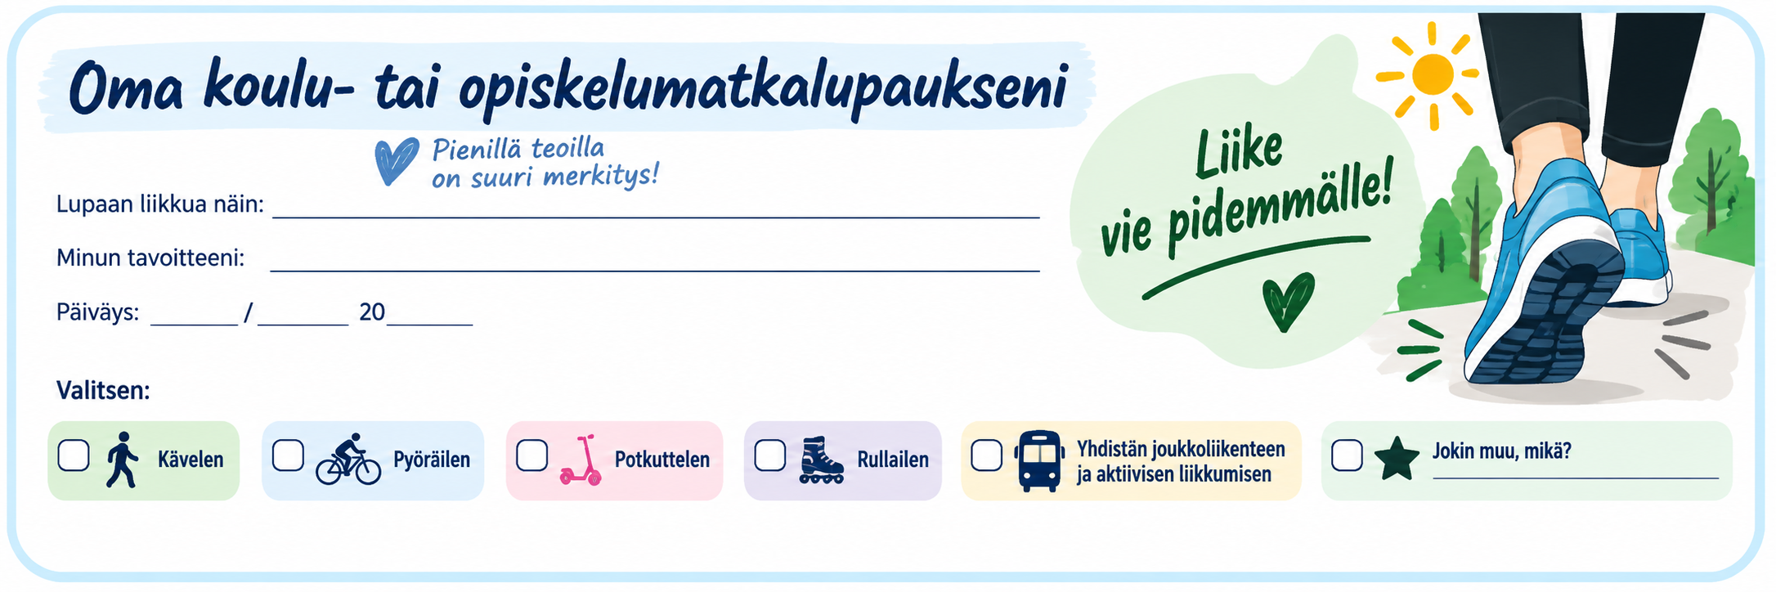
ETSI HYVÄ SYY LIIKKUA!
ETSI • LIIKU • OIVALLA
100 TARRAA PIILOSSA
ympäri koulua tai oppilaitosta
4
KILPAILU
Eniten tarroja löytäneelle palkinto!
5
ARVONTA
Kaikki tarroja löytäneet tai lupauksen tehneet
mukana arvonnassa
6
LUPAUS
Tee koulu- tai opiskelumatkalupaus
Jokainen aktiivisesti kuljettu pätkä lasketaan!

Slide 3


